Slide 1

МДОУ «Детский сад №110»
ПРОЕКТ
Театральный калейдоскоп
Виноградова И.В.
2023год. Ярега

Slide 2
Паспорт проекта
Срок реализации:1 месяц (Январь 2023г)
Тип проекта: познавательно – творческий.
Автор проекта: Виноградова И.В.
Участники проекта: дети подготовительной к школе группы, воспитатели, родители.
Возраст детей: 6-7 лет.
Проблема: В настоящее время, зацикливаясь на телевизорах, компьютерах, дети становятся менее общительными, более конфликтными, многие не умеют сопереживать, поддерживать близкого, выражать свои чувства, снижена речевая память, дети не могут раскрепоститься полностью, недостаточная общая культура поведения дошкольников.

Slide 3

Актуальность
Театрализованная деятельность является источником развития чувств, глубоких переживаний и открытий ребенка, приобщает его к духовным ценностям.
Театрализованные занятия развивают эмоциональную сферу ребенка, заставляют его сочувствовать персонажам.
Литературное произведение учит детей доброте, честности, смелости, взаимопомощи и умению дружить и дорожить дружбой.
Выступление перед зрителем помогает преодолеть робость, неуверенность в себе, застенчивость, формируется чувство ответственности.
Театр пробуждает активность ребенка, способствует развитию воображения.
Каждый раз, входя в мир театра, ребенок делает для себя пусть небольшое, но открытие.

Slide 4


Цель проекта:
Приобщать детей к театральному искусству. Создать условия для развития творческой активности детей в театральной деятельности.
Задачи:
Стимулировать эмоциональное восприятие детьми театрализованных игр, развивать фантазию, творческие способности, ассоциативное мышление, внимание.
Учить воспринимать художественное слово и понимать образный язык сказок.
Воспитывать интерес к театральной деятельности.
Учить детей налаживать и регулировать контакты в совместной и самостоятельной деятельности.
Развивать эмоциональность и выразительность речи у дошкольников.
Прививать детям первичные навыки в области театрального искусства.
Обеспечить взаимосвязь с другими видами деятельности: изобразительной, лепкой, художественной литературой, конструированием.
Обогатить театральную среду.
Приобщать родителей к театрально-культурной жизни ДОУ.

Slide 5
Продукты проекта
Показ театральной постановки воспитанникам младшей группы по сказке «Колобок».
Ширма для показа театра.
Маски к сказкам.
Театр «Репка».
Театр теней «Заюшкина избушка».
Театр настольный «Рукавичка»
Консультация для родителей "Что бы сказка не стала скучной", рекомендации по выбору художественной литературы для детей.
Театральная афиша «Приглашение на представление «Колобок».
Презентация проекта.

Slide 6

Ожидаемые результаты
Воспитанники познакомятся с историей возникновения театра и различными видами театра.
Познакомятся с культурой поведения в театре.
Повышение уровня речевого, художественно-эстетического. Развитие творческих способностей детей дошкольного возраста средствами театрального искусства, интереса к театрализованной деятельности.
Пополнение развивающей предметно – пространственной среды.
Повышение активности родителей в образовательном процессе ДОУ.

Slide 7
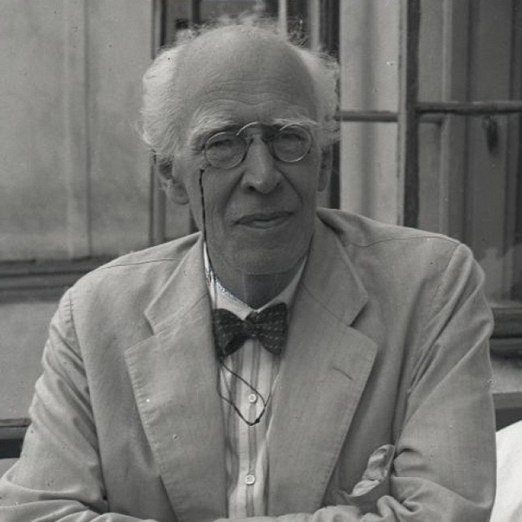
Этапы реализации проекта
«Театральный калейдоскоп »
«Вы никогда не думали, как было бы хорошо начать создание театра с детского возраста? Ведь инстинкт игры с перевоплощением есть у каждого ребёнка. Эта страсть перевоплощаться у многих детей звучит ярко, талантливо, вызывает подчас недоумение у нас, профессиональных артистов».
К.С.Станиславский.

Slide 8
I этап - подготовительный
Проблемная ситуация – метод 3-х вопросов.
Что мы знаем о театре?
Виды театров, их деятельность, направления?
Что мы хотим?
Расширить представления о театральной деятельности.
Что для этого необходимо сделать?
Обратиться за информацией к разным источникам.
Подбор методической литературы, игр и пособий, необходимых для работы по проекту.
Разработка паспорта проекта.

Slide 9

II этап – основной неделя
Беседа «Что такое театр?»
Просмотр презентации «Театр бывает разный» (Виды театра музыкальный, драматический, кукольный, театр зверей, оперный).
Рассматривание картин, фотографий по теме.
Театрализованная игра «В детском мире»
Дидактическая Игра «Играем в театр»
Дидактическая Игра «Угадай сказочного героя»
Чтение «Заюшкина избушка»
Просмотр отрывков из музыкальных фильмов балет"Щелкунчик", опера"Снегурочка».

Slide 10

НЕДЕЛЯ
Беседа «Правила поведения в театре»
Изготовление масок «Символ года»
Театрализованная игра «Самолет»
Дидактическая Игра «Театральное лото»
Упражнение «Расскажи стихи А.Барто с помощью жестов»
Пальчиковая Игра «Репка»
Чтение «Волк и семеро козлят», «Лисичка-сестричка и
серый волк»
ООД по лепке в технике Пластилинография «Создание ширмы для показа театра»

Slide 11

неделя
Знакомство детей с куклой (живой рукой) рассказать о
многообразии кукол в театре.
Беседа «Как хорошо, что есть театр»
ООД по рисование «Мой любимый сказочный герой»
Театрализованная игра «Дружные звери»
Дидактическая Игра «Изобрази героя»
Чтение «Зимовье зверей»
ООД аппликация коллективная работа "Стоит в поле теремок".
Создание театра теней «Заюшкина избушка», тетра «Репка» и «Рукавичка», родителями.

Slide 12

неделя
Беседа «Всемирный день театра»
Театрализованная игра «У зеркала»
Дидактическая Игра «Хвастливый заяц»
Сюжетно-ролевая игра "Мы артисты"(постановка хорошо знакомой сказки с помощью настольного театра)
Разучивание ролей с детьми для постановки театра по сказке «Колобок»
ООД по конструированию. Создание театральной афиши «Приглашение на представление «Колобок»
Настольная игра «Расскажи сказку»
Чтение «По щучьему веленью»

Slide 13
III этап – заключительный
Сюжетно-ролевая игра «Мы пришли в театр» с детьми младших групп.
Театральная постановка по сказке «Колобок» для детей младших групп.
Выставка рисунков «Мой любимый сказочный герой».
Презентация проекта.

Slide 14
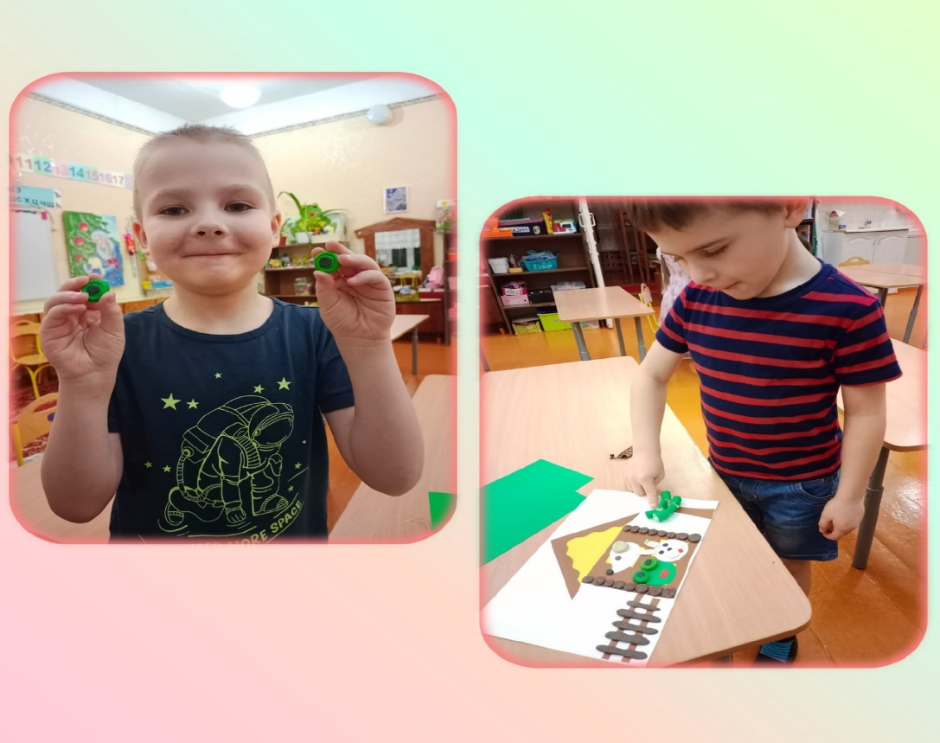
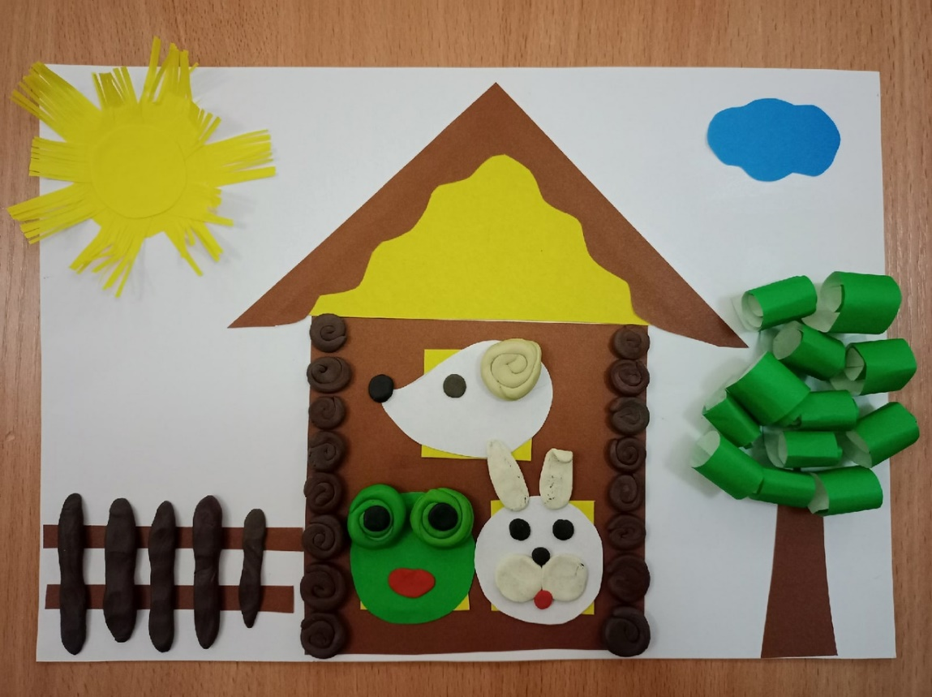
ПРОДУКТЫ ПРОЕКТА
Коллективная работа "Стоит в поле теремок".

Slide 15
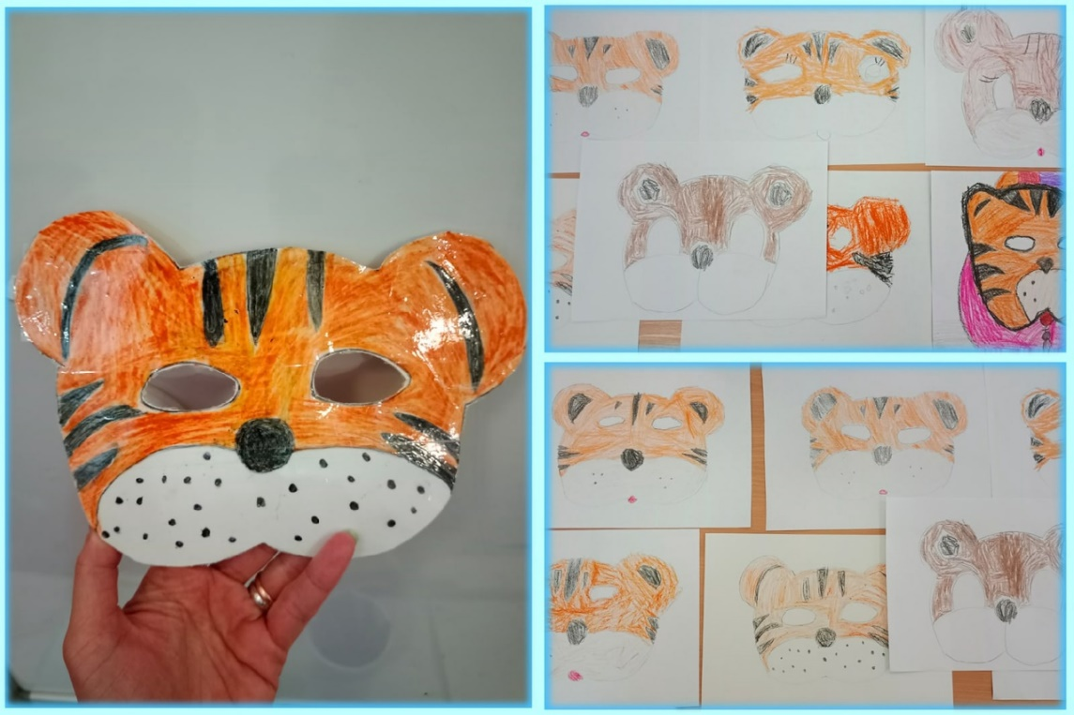
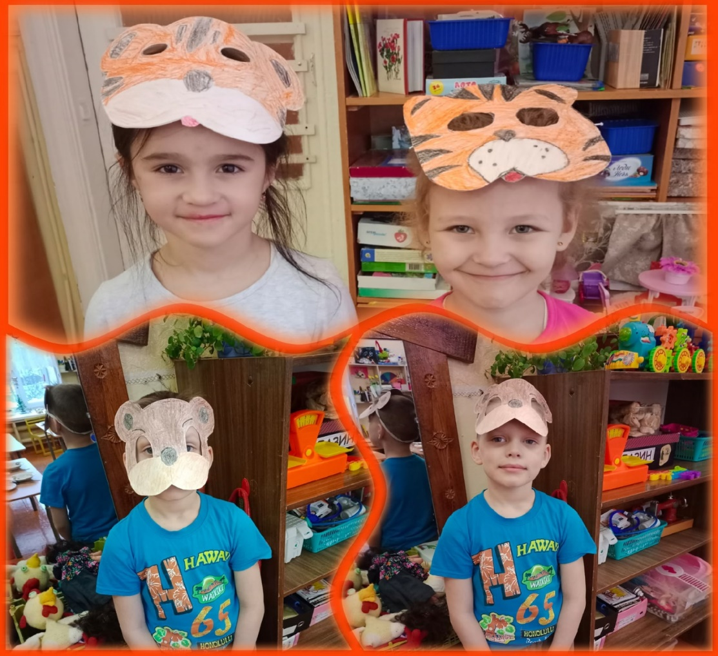
Маски- символ года

Slide 16
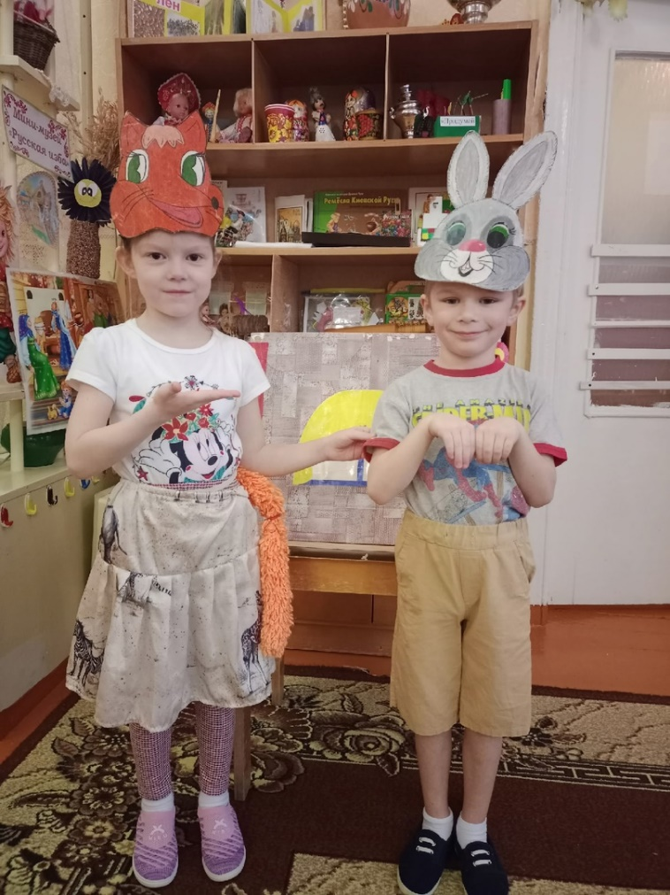
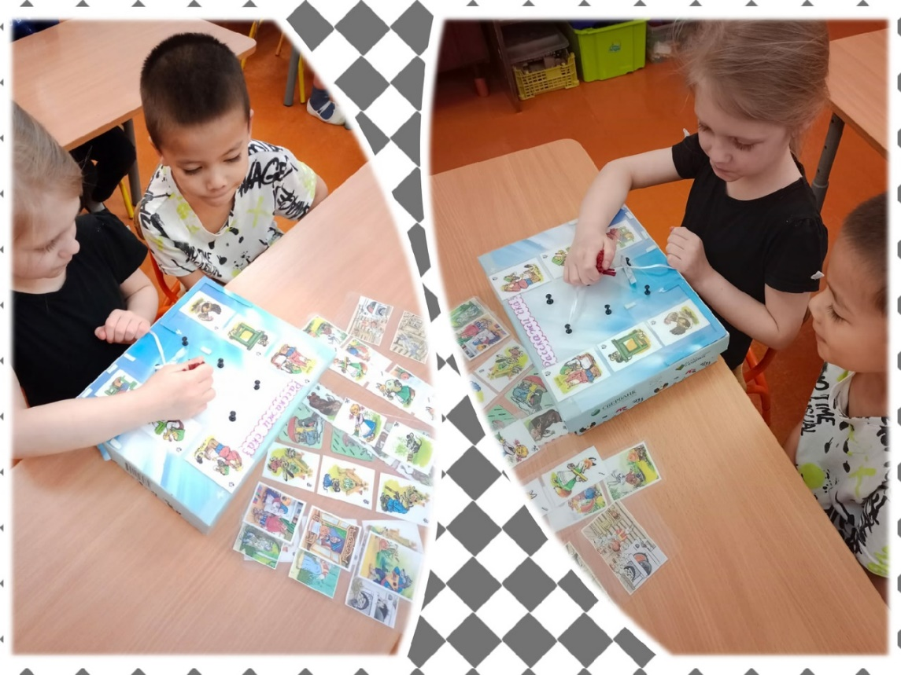
Сюжетно-ролевая игра «Мы артисты»
Настольная игра «Расскажи сказку»

Slide 17
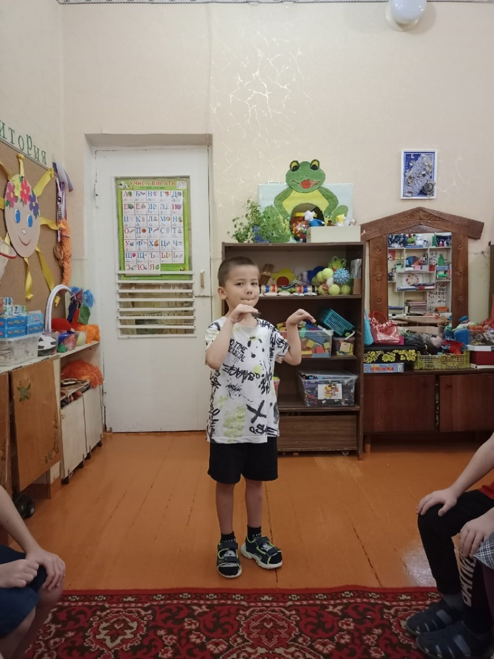
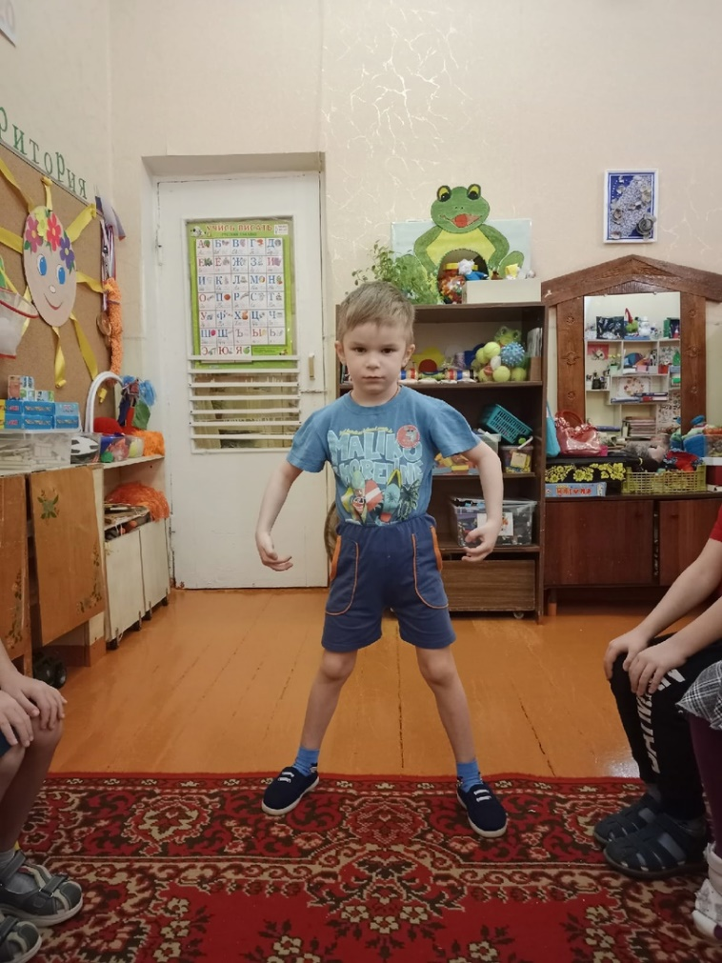
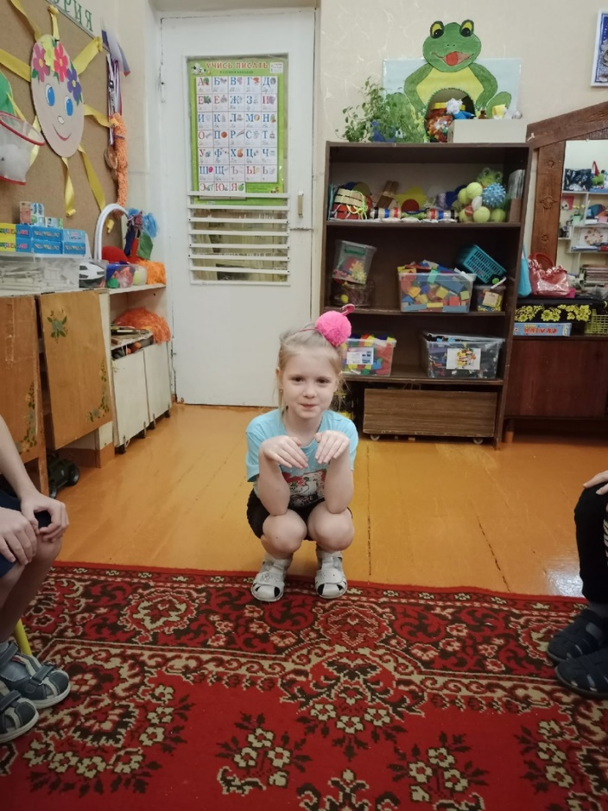
Дидактическая Игра «Угадай сказочного героя»

Slide 18
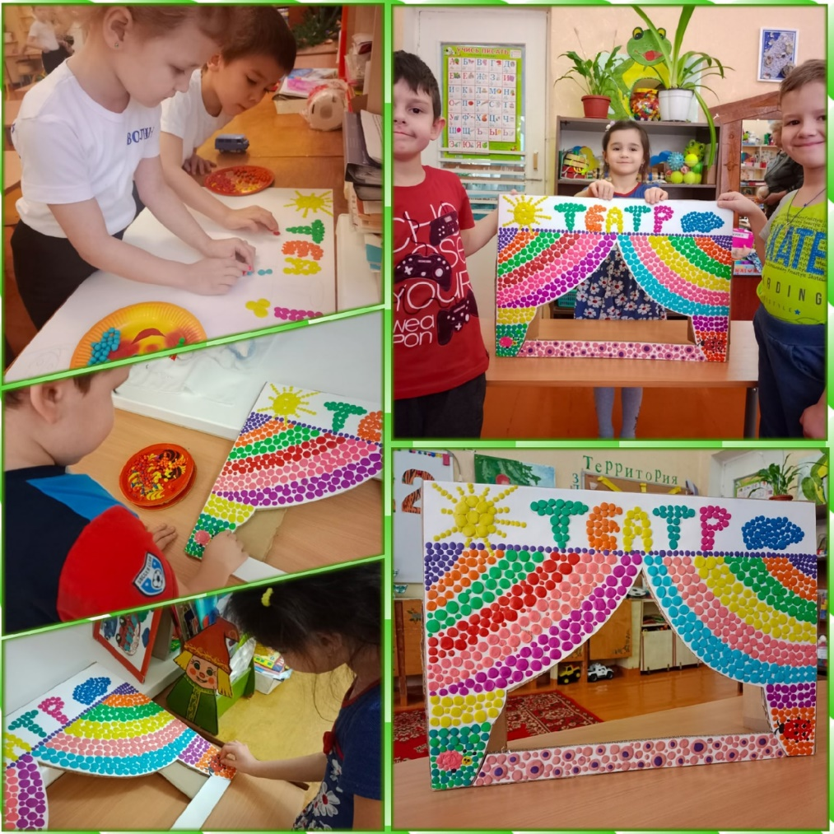
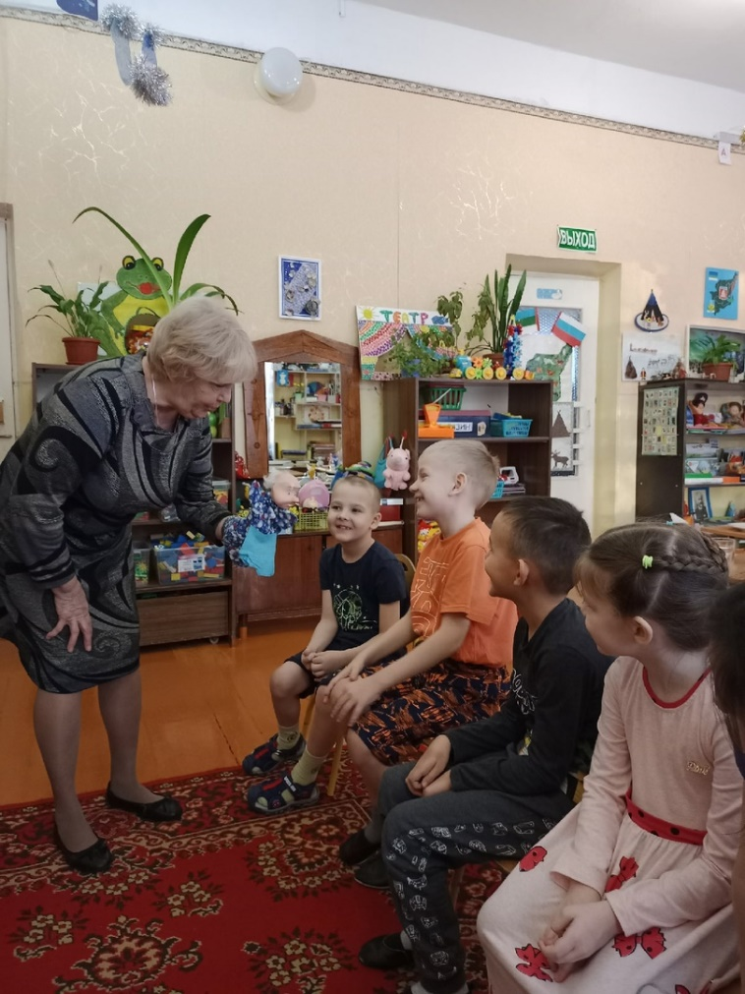
Создание ширмы для показа театра в технике Пластилинография
Знакомство детей с куклой (живой рукой) в театре

Slide 19
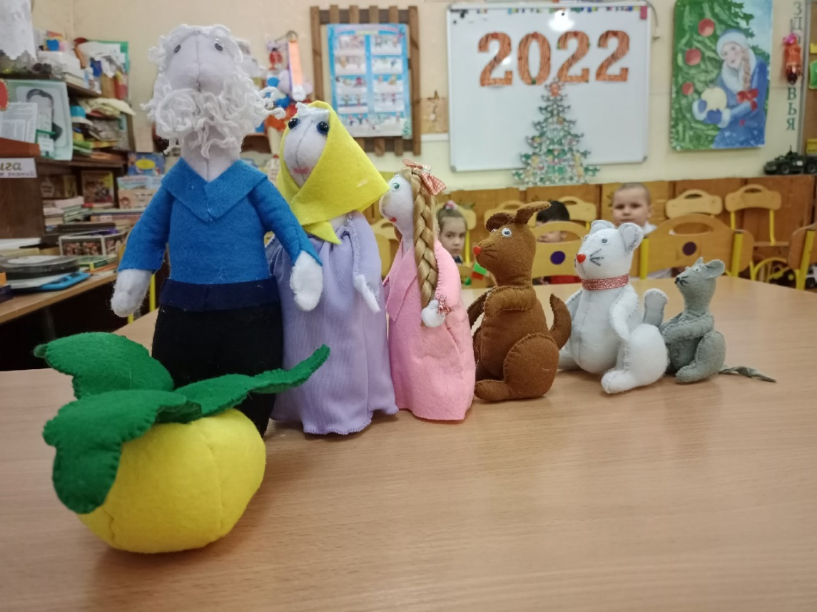
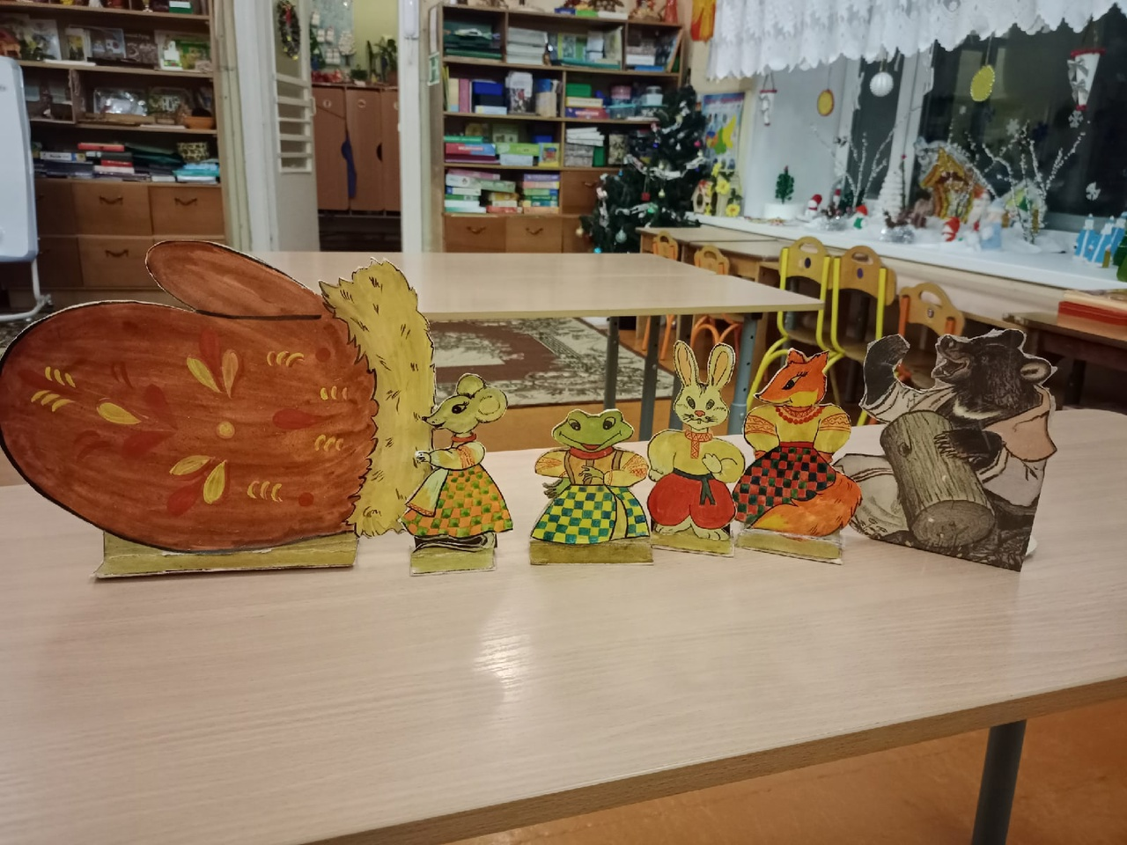
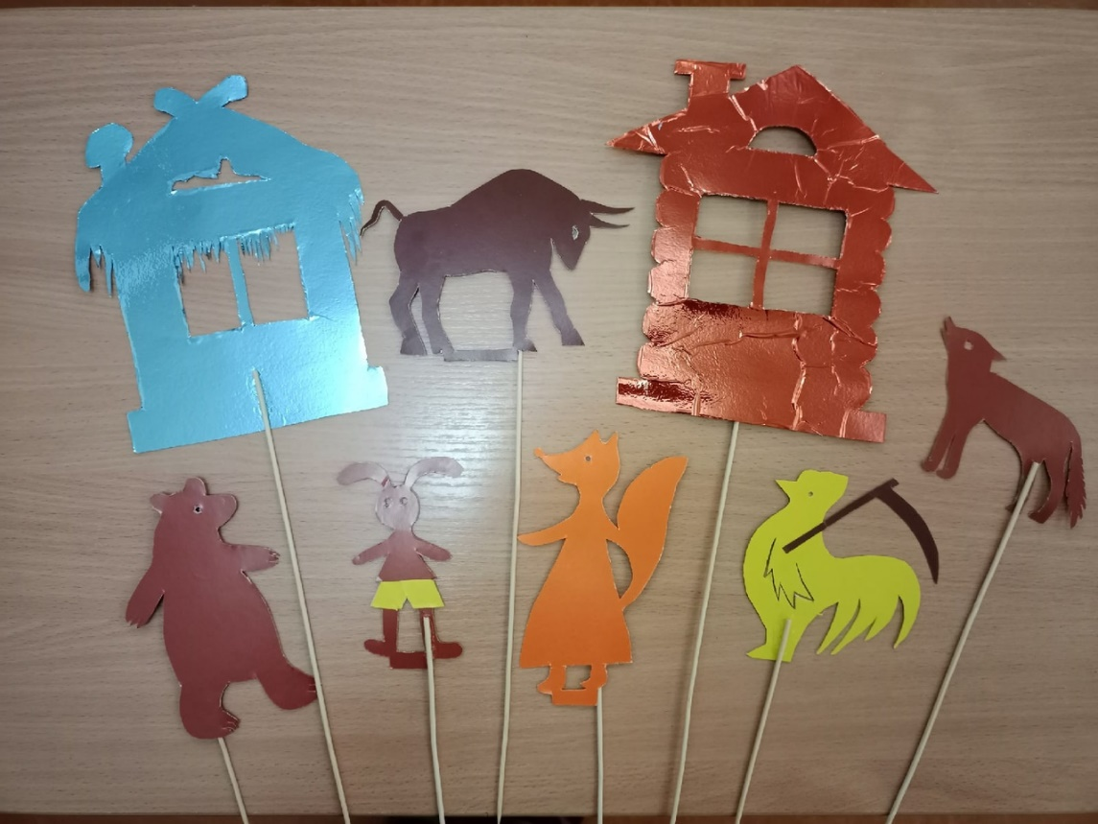
Театр руками родителей

Slide 20
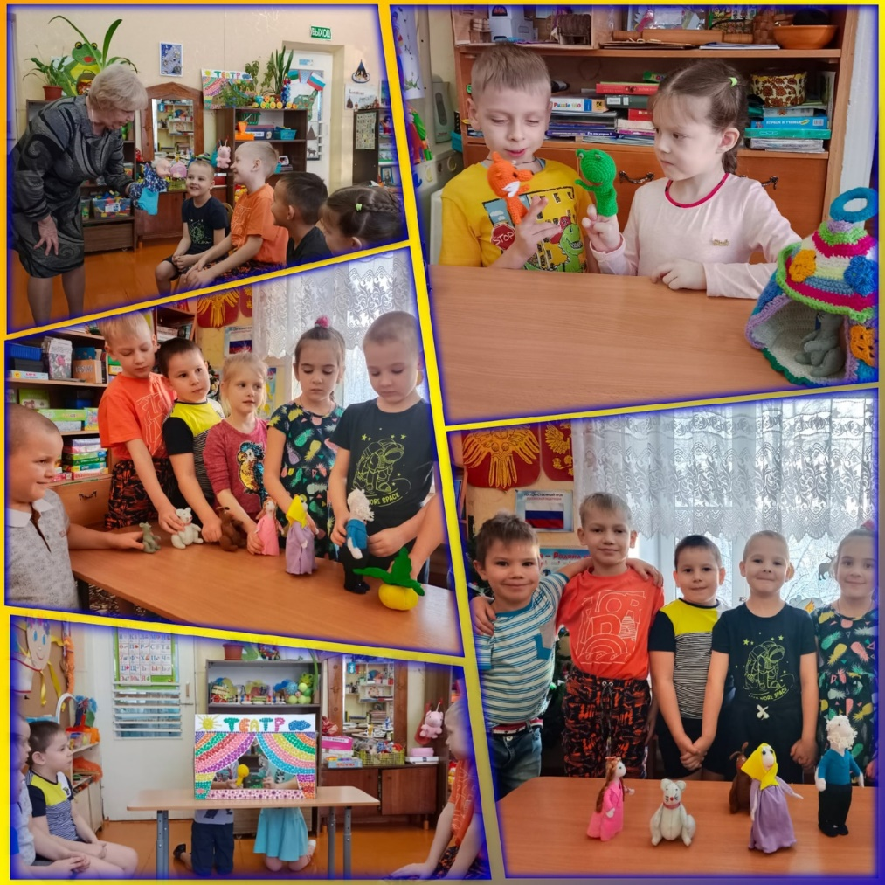
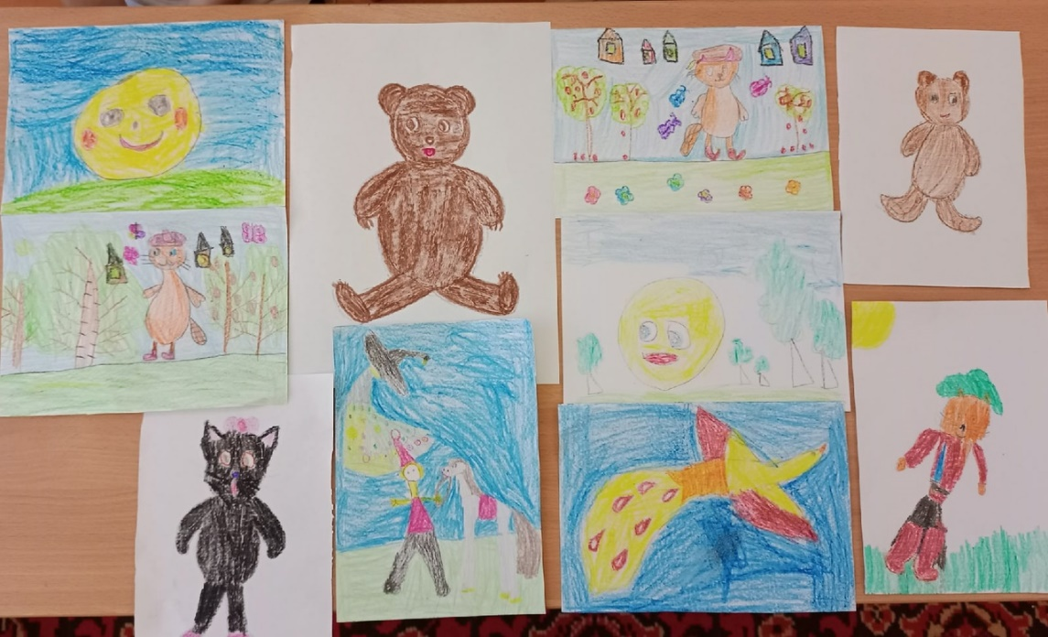
День Театра в детском саду
Рисование
«Мой любимый сказочный герой»

Slide 21
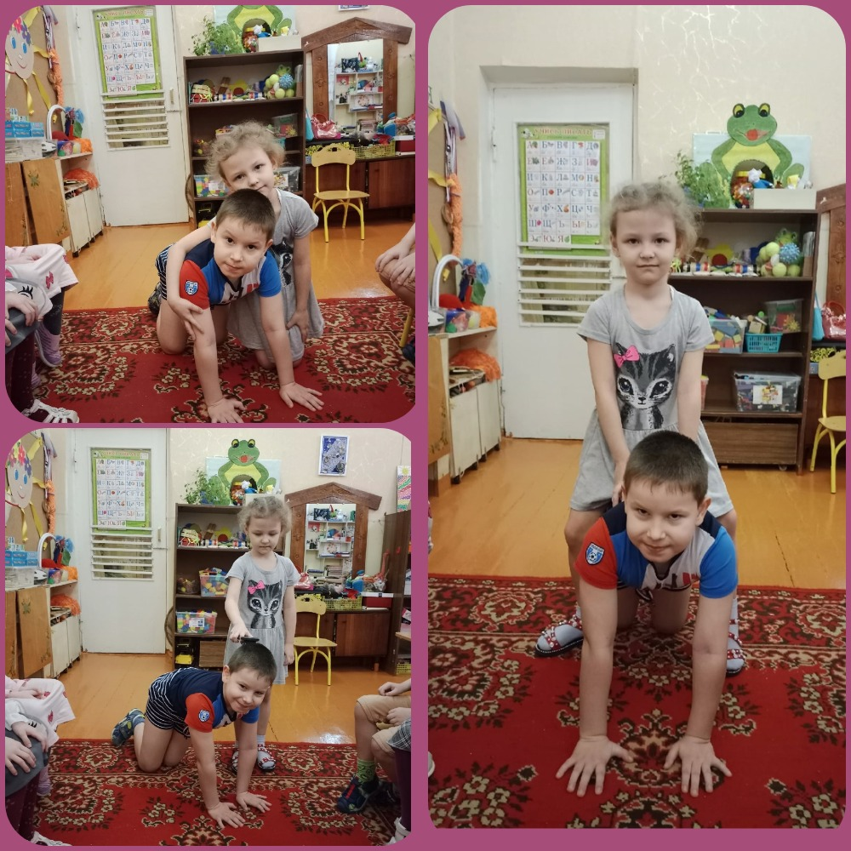
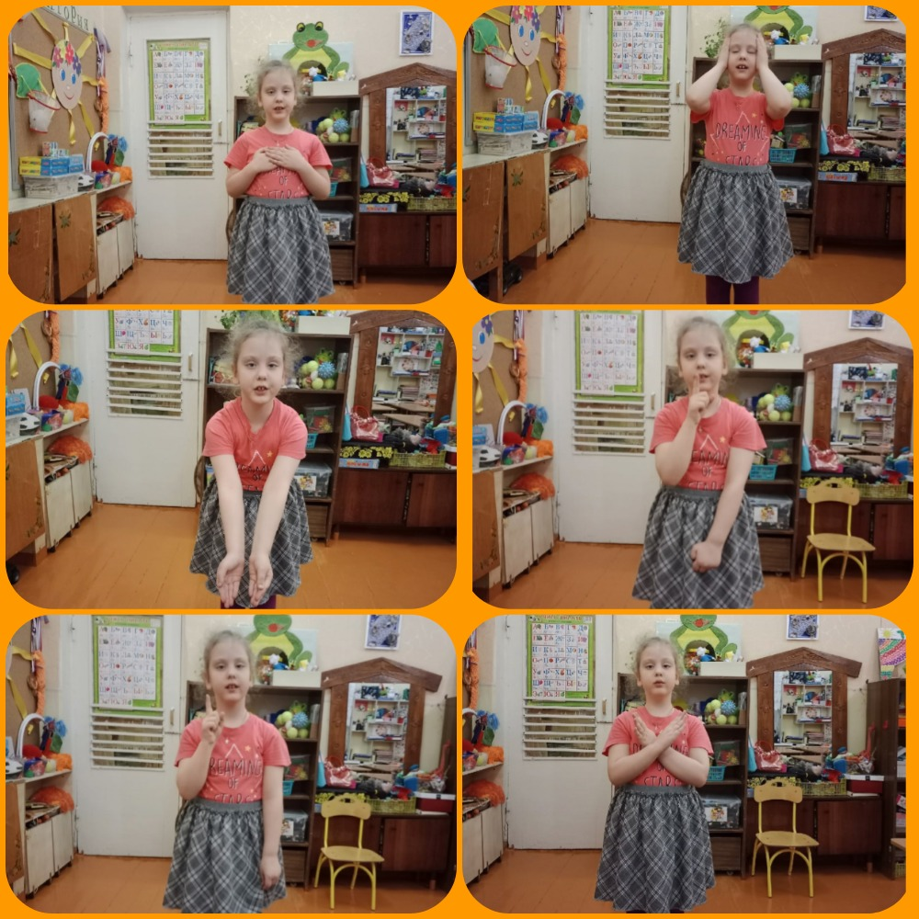
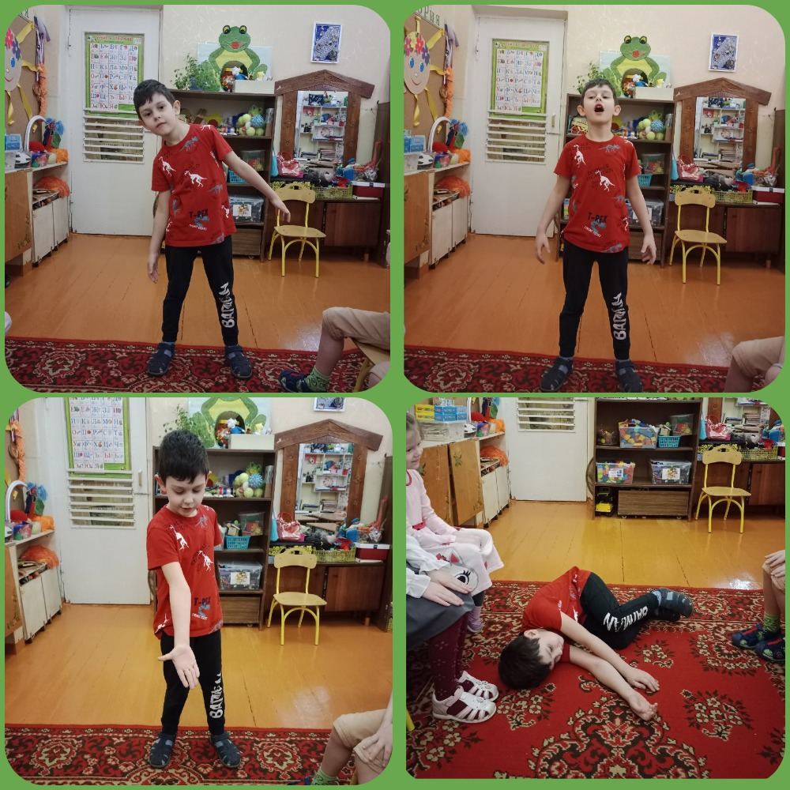
Упражнение
«Расскажи стихи А.Барто с помощью жестов»

Slide 22
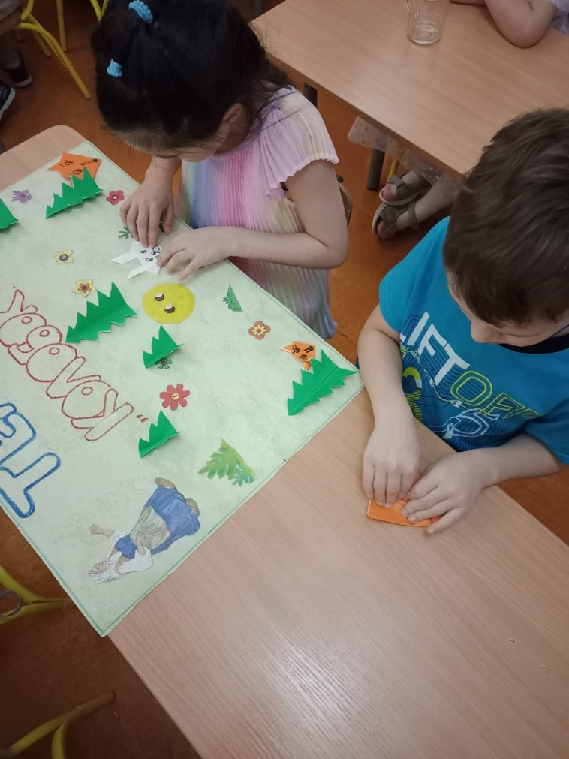
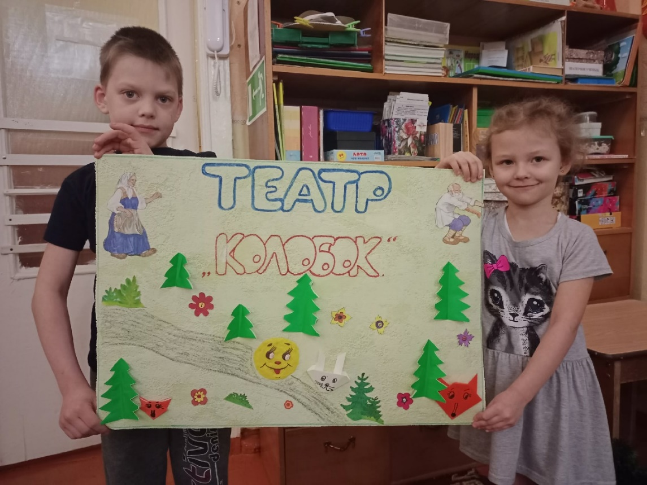
Создание афиши
«Колобок»

Slide 23
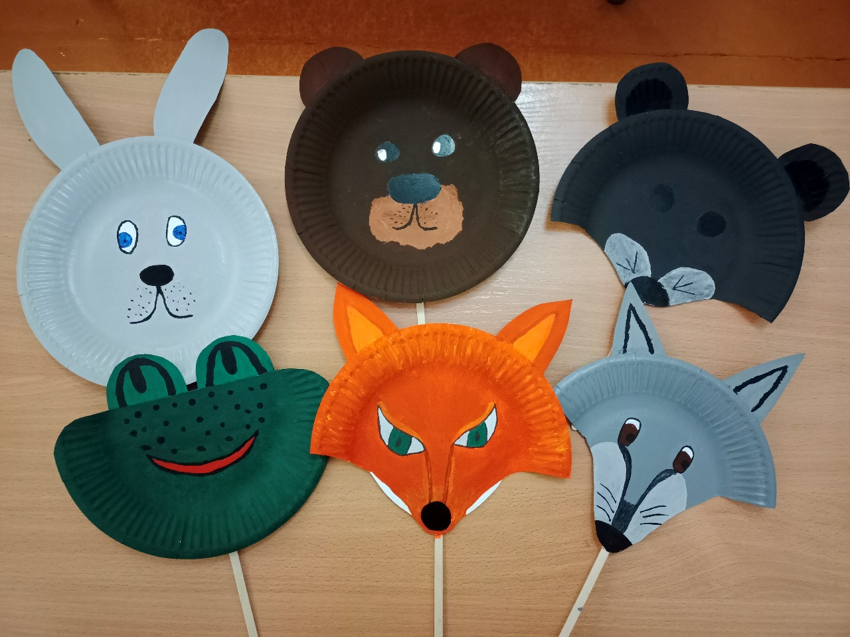
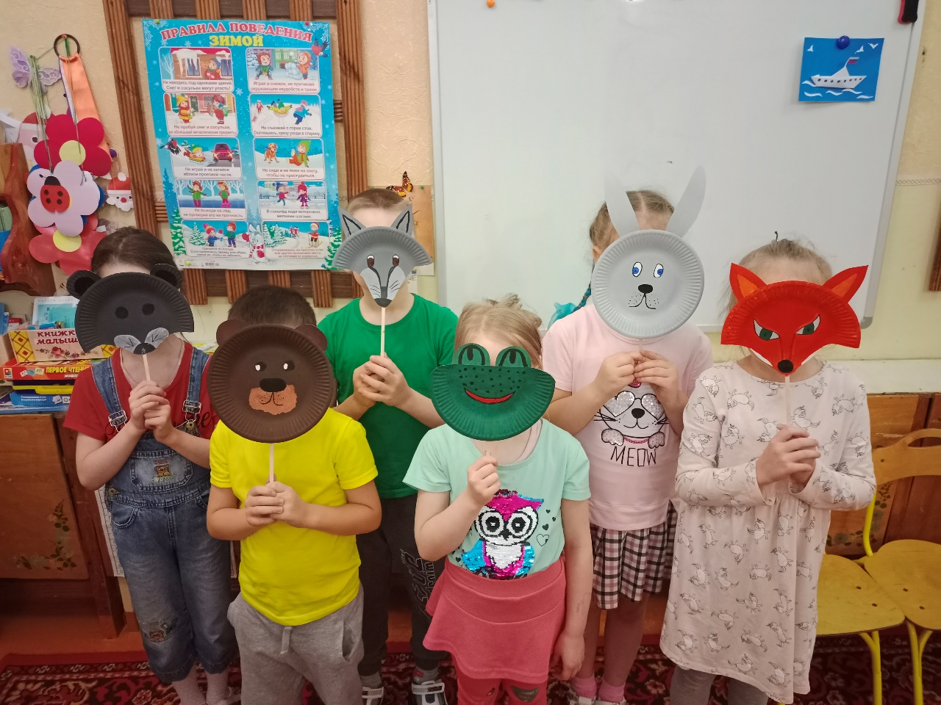
Маски к сказке «теремок»

Slide 24
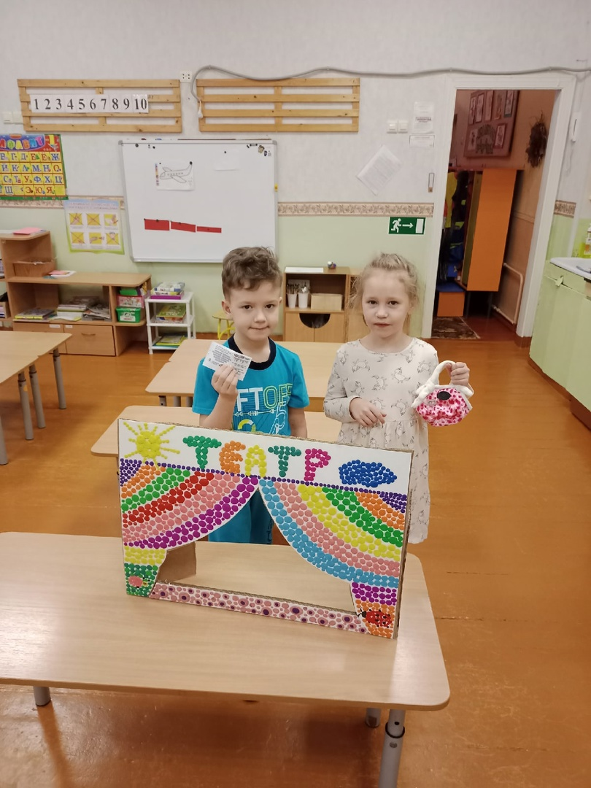
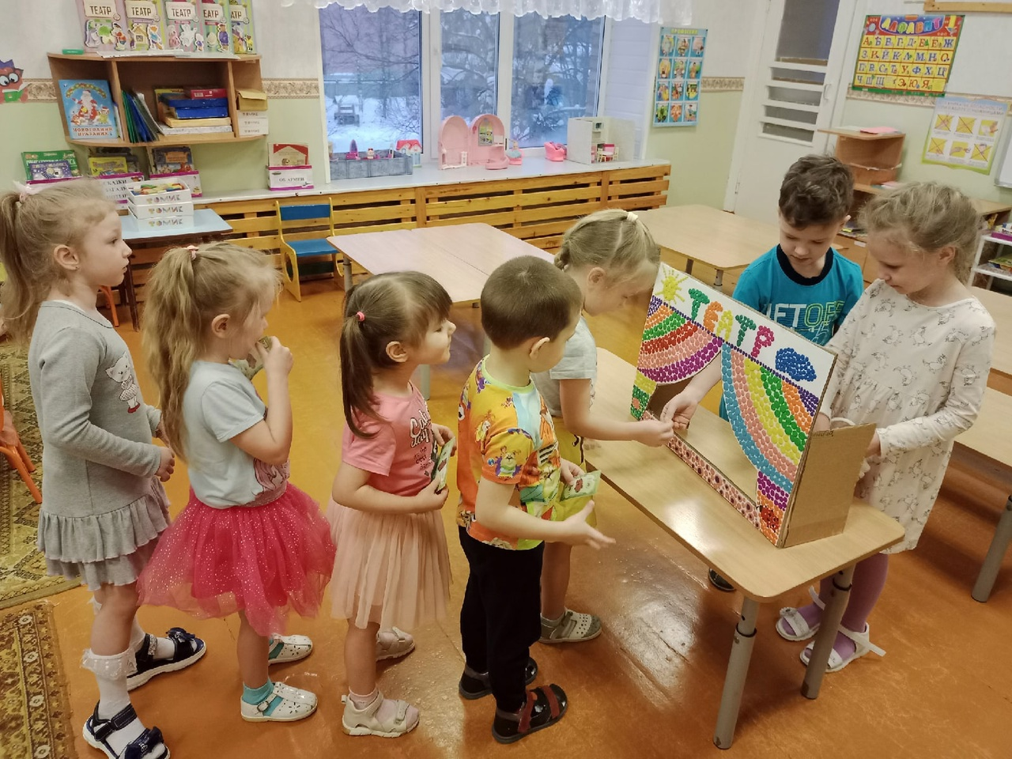
Игра «Мы пришли в театр»

Slide 25
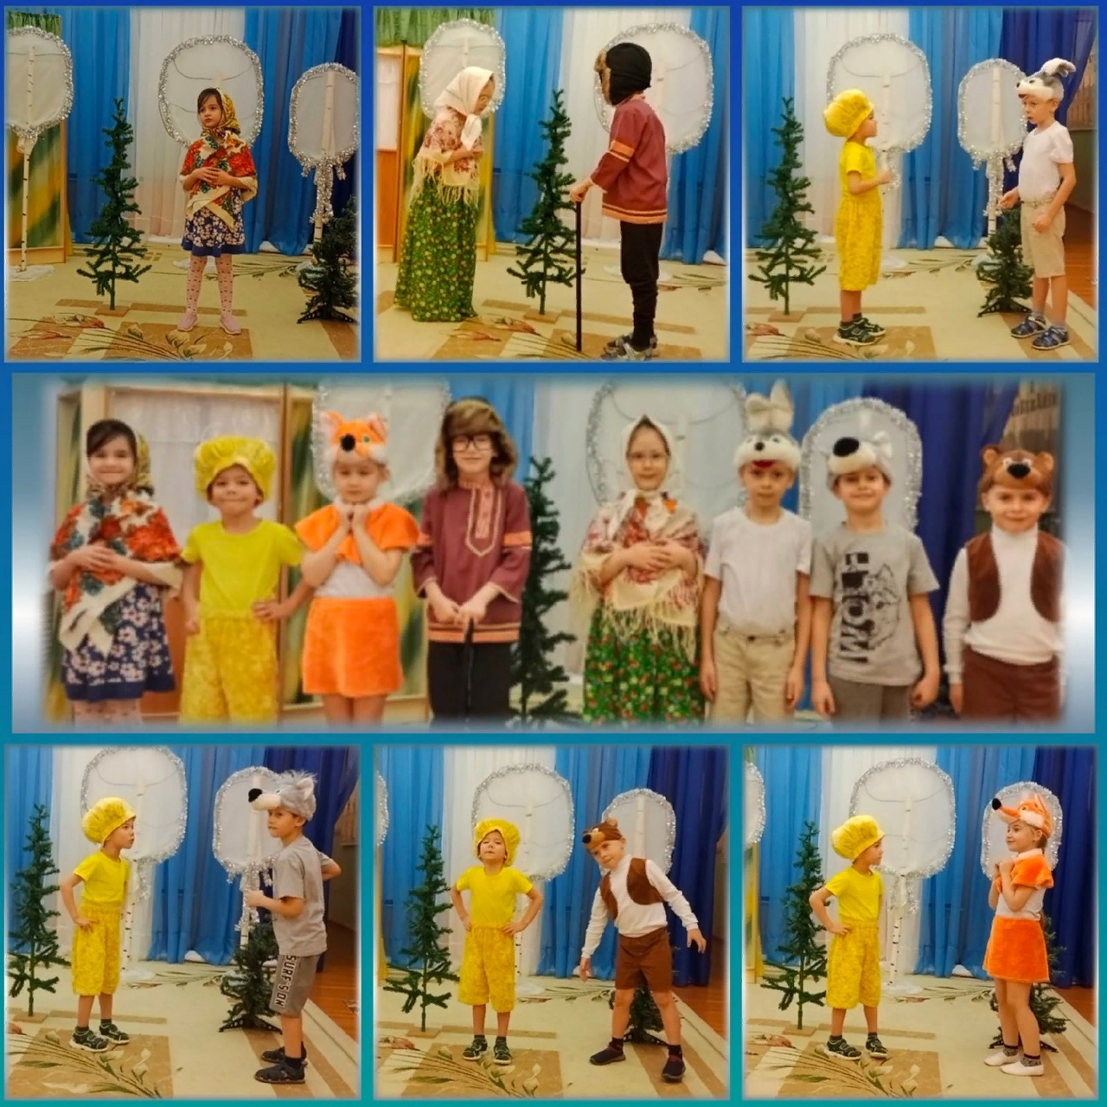
Театральное представление «Колобок»

Slide 26

Вывод
Театрализованная деятельность позволяет решать многие актуальные проблемы педагогики и психологии, связанные с художественным и нравственным воспитанием, развитием памяти, воображения, фантазии, инициативности. Театральная деятельность помогает ребенку органично влиться в мир культуры, осознать его целостность и красоту.

Slide 27


